Slide 1


SRIP HRANA – predstavitev in priložnosti
Barbara Rupnik, GZS - ZKŽP
Krško,
10. april 2025
2025

Slide 2


ZBOR PARTNERJEV SRIP HRANA
UL
UM
UP
GZS-ZKŽP
KGZS
ZZS
UNIVERZE
IJS
NIB
KIS
KI
KONZORCIJ BIOTEHNIŠKIH ŠOL
ZRS BISTRA PTUJ
NUTRIS
ZRS KOPER
IHPS, IOS
RAZISKOVALNE
INSTITUCIJE
PANOŽNE ORGANIZACIJE
(posredno tudi njihovi člani)

Slide 3
UO AKCIJSKEGA SVETA SRIP HRANA
Obstoječi člani Akcijskega sveta SRIP HRANA :
Raziskovalne / izobraževalne /panožne / druge organizacije
10 podjetij
Incom d.o.o.
Mlinotest d.d.
Mlekarna Planika d.o.o.
Jata Emona d.o.o.
Žito d.o.o.
Medex d.o.o.
Pomurske mlekarne d.d.
Puklavec Family Wines d.o.o.
Smartis, informacijski sistemi d.o.o.
Anteja ECG svetovanje d.o.o.
Biotehniška fakulteta
Kmetijski inštitut
Kemijski inštitut
Nacionalni inštitut za biologijo
Inštitut Jožef Stefan
Inštitut za hmeljarstvo in pivovarstvo
Znanstveno-raziskovalno središče Koper
Znanstveno-raziskovalno središče Bistra Ptuj
Društvo agrarnih ekonomistov Slovenije (DAES)
ITC Murska Sobota
Pomurske gospodarska zbornica
GZS-Zbornica kmetijskih in živilskih podjetij

Slide 4
Fokusna področja SRIP HRANA
KADRI PRIHODNOSTI
DIGITALIZACIJA
INTERNACIONALIZACIJA
Optimizacija oskrbnih agroživilskih verig
Zagotavljanje kakovostnih surovin v agroživilstvu
Širjenje ponudbe živil
Razvoj produktov sektorskih verig vrednosti
Selekcionirane sorte sadja, zelenjave, poljščin ter selekcija rejnih živali
Živila, sestavljena po meri potrošnika
Optimizirani proizvodni in logistični procesi v pridelavi in predelavi hrane
Alternativna krma in funkcionalni krmni dodatki
Prehranska dopolnila in nova živila
Živalski proizvodi iz boljših
rejnih pogojev
Kmetijski pridelki in živila iz shem kakovosti

Slide 5
SRIP HRANA 4. faza – cilji
Konkretni količinski cilji za 2024-2026, opredeljeni v pogodbi:
Učinki strateškega povezovanja določeni z jasnimi in merljivimi cilji (aktivnosti sodelovanja in mreženja)
Mednarodno povezovanje
Povezovanje deležnikov po horizontalni in vertikalni osi
Število omogočitvenih tehnologij povezanih v vertikalno verigo ali mrežo s trženim izdelkom, storitvijo ali procesom

Slide 6
SRIP HRANA– cilji do 2030 (dodatno opredeljeni v Akcijskem načrtu)
Cilj 1: Sodelovanje deležnikov za večjo trajnost in konkurenčnost agroživilstva
Kazalnik 1:
Število novih sodelovanj deležnikov neodvisno od javnih razpisov.
Cilj 2: Izboljšanje učinkovitosti in trajnosti procesov v agroživilski verigi
Kazalnik 2:
Število izboljšanih procesov v kmetijstvu in živilski industriji.
Cilj 3: Povečanje prehranske suverenosti Slovenije
Kazalnik 3:
Povečanje prehranske suverenosti za posamezne kmetijske proizvode. Merili bomo:
količinsko proizvodnjo,
samooskrbo,
delež slovenske hrane pri prodaji na domačem trgu (v ekvivalentu posameznih kmetijskih proizvodov).

Slide 7
SRIP HRANA– cilji do 2030 (dodatno opredeljeni v Akcijskem načrtu)
Cilj 4: Povečanje števila novih sort rastlin v kmetijstvu
Kazalnik 4:
Število novih slovenskih sort kmetijskih rastlin
Cilj 5: Povečanje števila novih živilskih proizvodov
Kazalnik 5:
Število novih živilskih proizvodov
Cilj 6: Krepitev mednarodnega sodelovanja na področju agroživilstva
Kazalnik 6:
Število mednarodnih projektov ali partnerstev
Število vključenih deležnikov v prenos znanj na mednarodnem nivoju
Število podjetij na mednarodnih sejmih

Slide 8
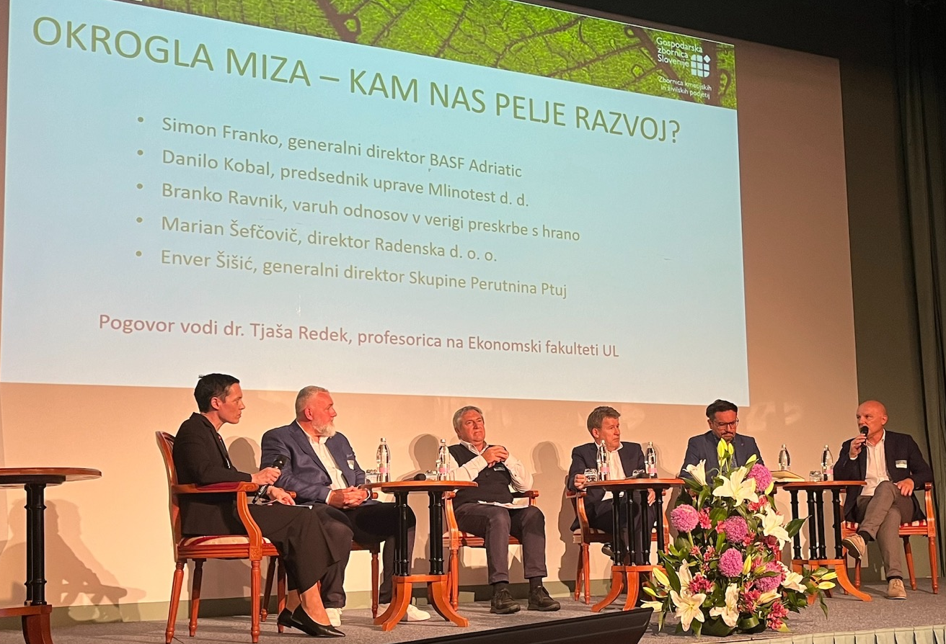
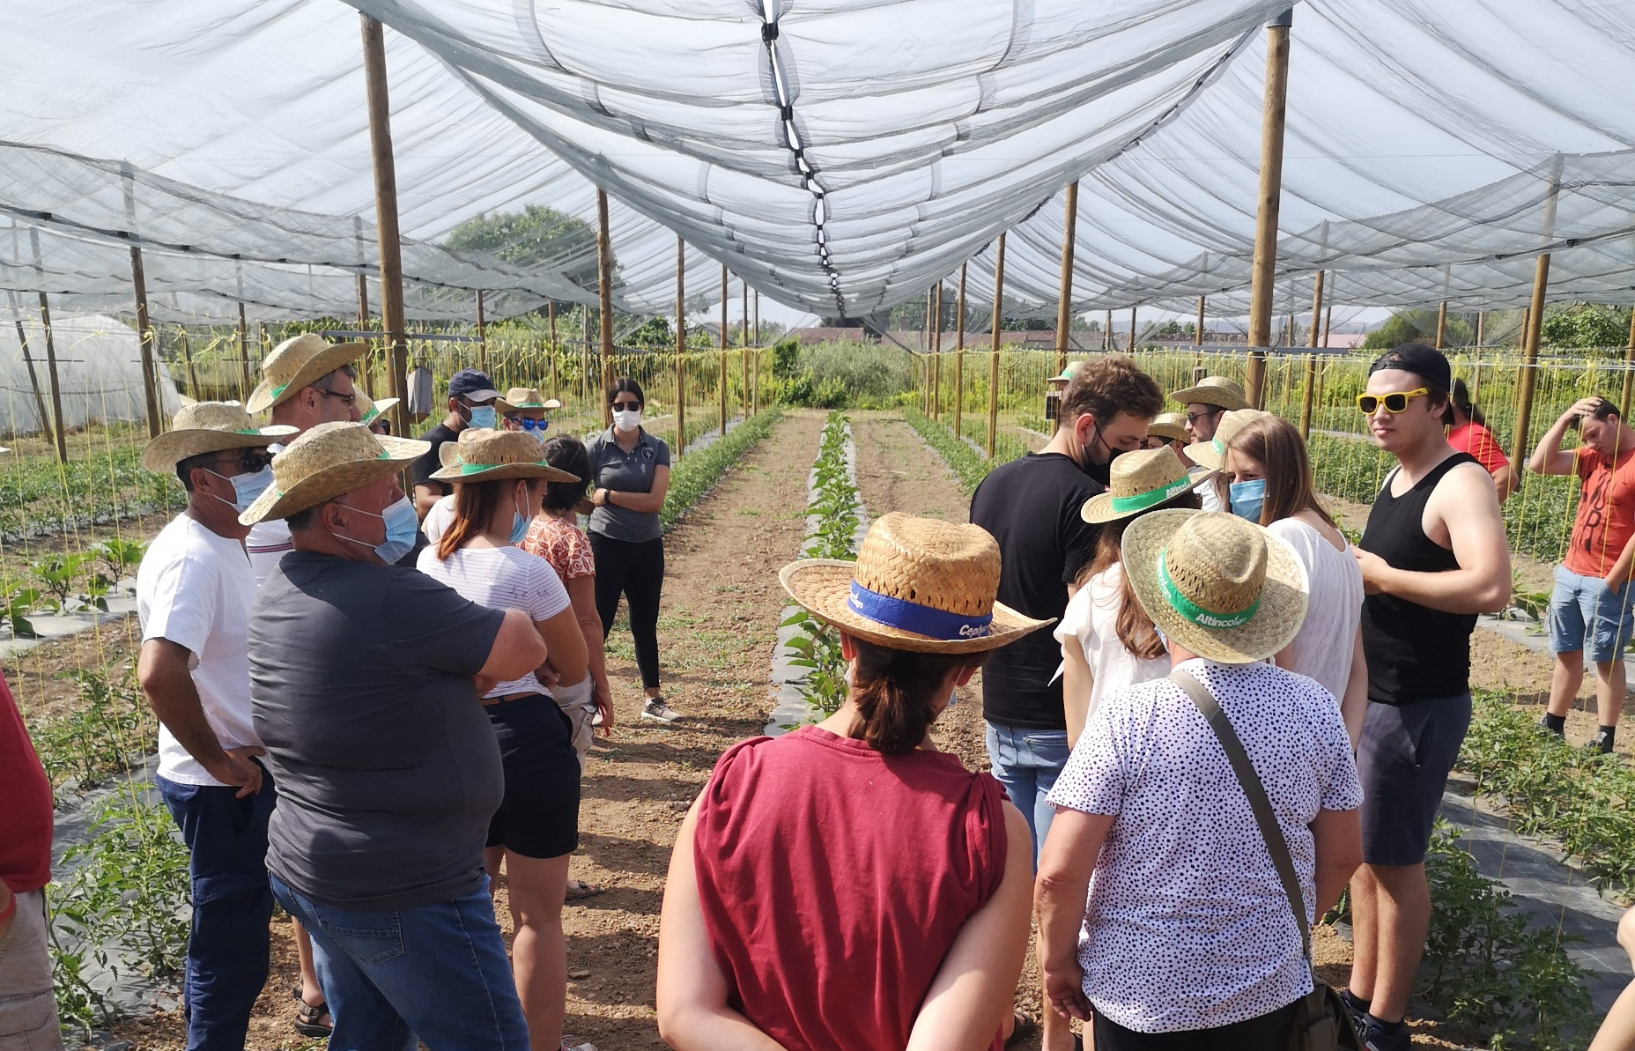
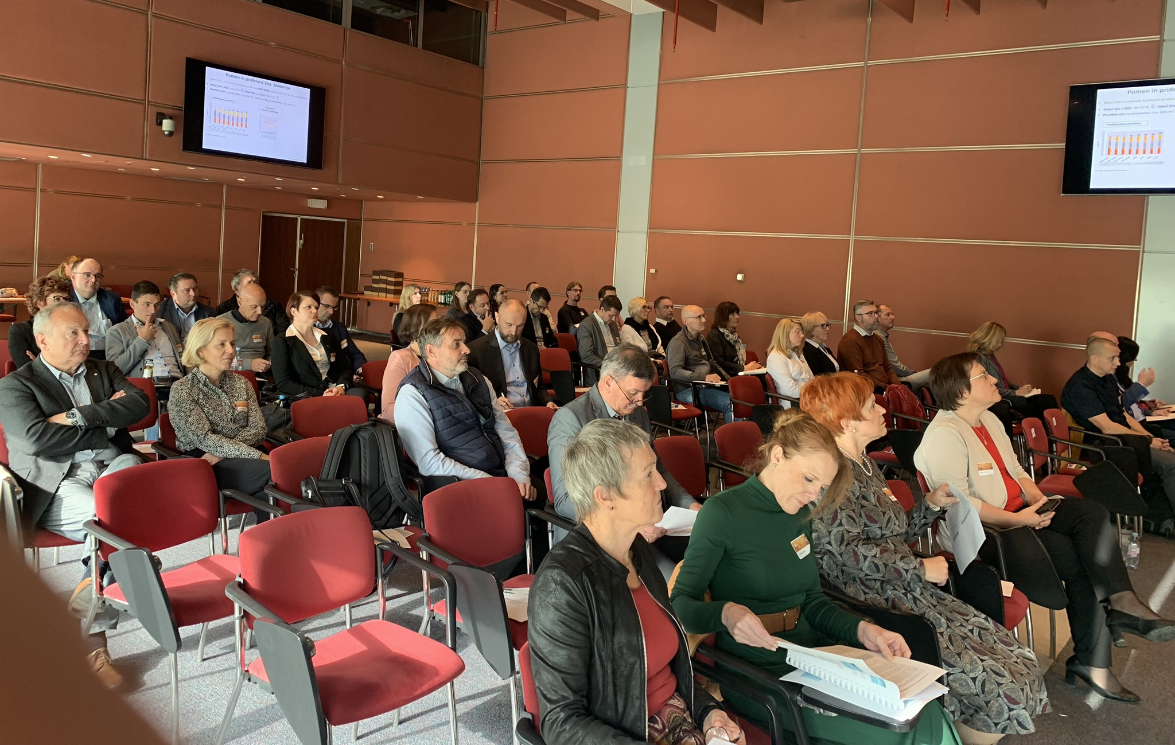
AKTIVNOSTI IN DOSEŽKI SRIP HRANA – strokovni dogodki
Strokovni dogodki
Sektorske konference
Regijske konference
Vrh kmetijskih in živilskih podjetij
Seminarji
Delavnice
Študijski obiski
Mreženja

Slide 9
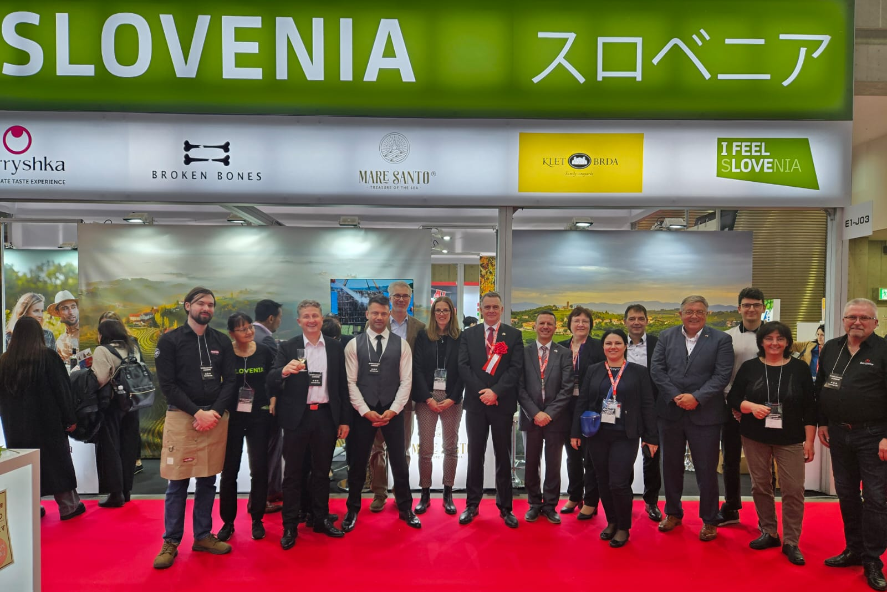
AKTIVNOSTI IN DOSEŽKI SRIP HRANA – internacionalizacija
Razvojna, sektorska in trženjska internacionalizacija
Potrebe
mednarodno sodelovanje na področju raziskav in razvoja
informiranost o izzivih in rešitvah ter sodelovanje
pri zastopanju interesov posameznih agroživ. sektorjev
pomoč pri dostopu na tuje trge
Aktivnosti
sodelovanje partnerjev v mednarodnih projektih
vključenost Slovenije v medregijska S3 partnerstva
(Smart solutions 4 Agrifood / Food packaging)
sodelovanje ZKŽP v krovnem evropskem združenju FDE
ter sektorskih organizacijah
tuji trgi: seminarji, mreženja, gospodarske delegacije, sodelovanje na sejmih, promocija slovenske hrane
Sejem Foodex, Japonska
+ gospodarska delegacija + seminar

Slide 10
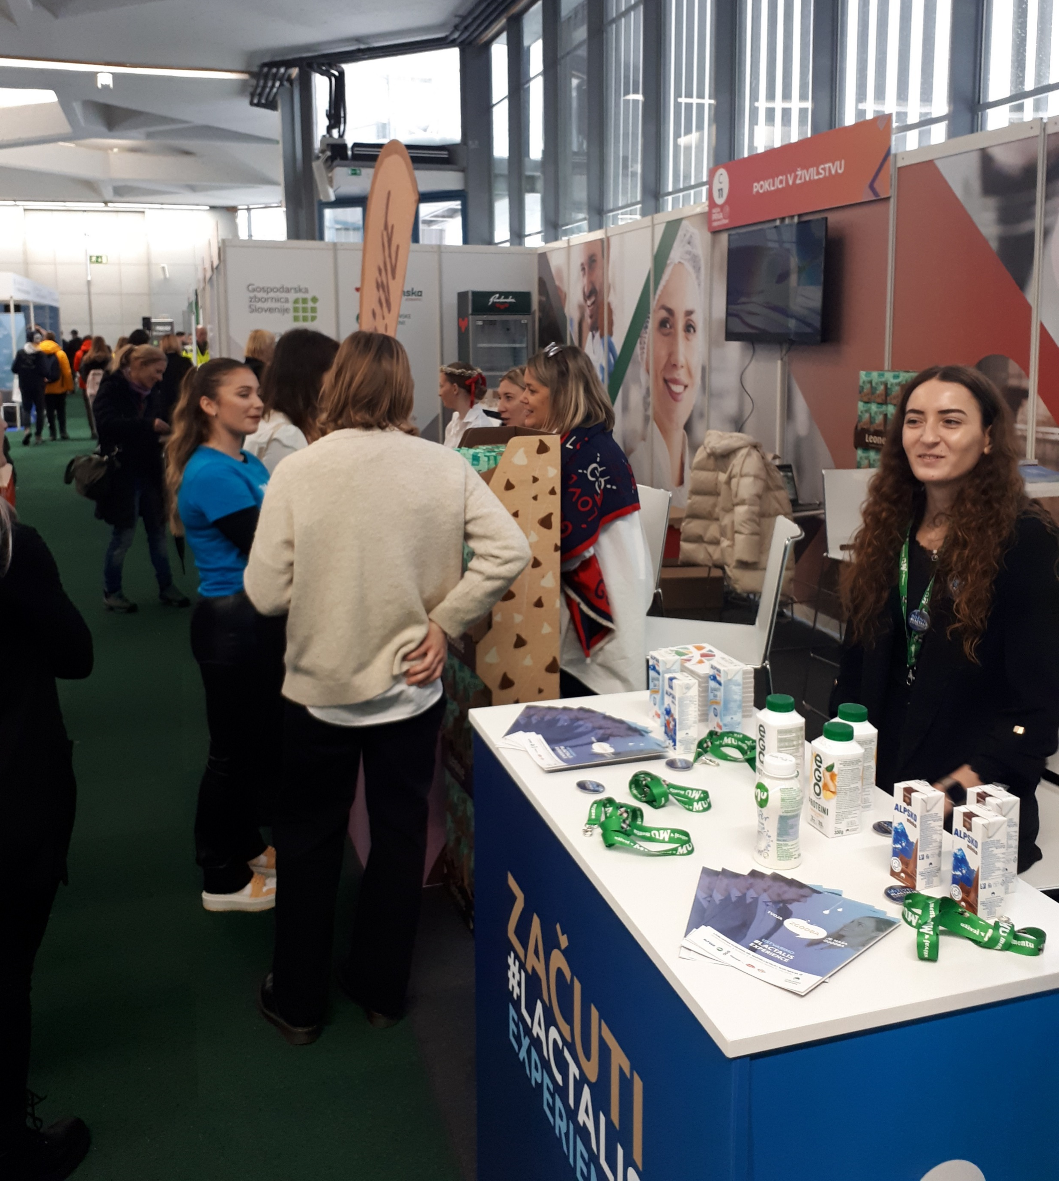
AKTIVNOSTI IN DOSEŽKI SRIP HRANA – razvoj človeških virov
Razvoj človeških virov
Potrebe
razvoj kompetenc in poklicev prihodnosti
spremljanje trendov v kmetijstvu in živilstvu
Aktivnosti
usposabljanje zaposlenih, promocija poklicev v panogi,
izmenjava dobrih praks, sodelovanje pri pripravi poklicnih
standardov in programov izobraževanja
Uporabniki
kmetijska in živilska podjetja
Center za poklicno izobraževanje
univerze in srednje šole
Informativa, sejem izobraževanja
in poklicev

Slide 11

AKTIVNOSTI IN DOSEŽKI SRIP HRANA – digitalizacija
Podpora razvoju in uvajanju naprednih digitalnih rešitev
v malih in srednjih živilskih podjetjih
Projekt HIGHFIVE (I3 program), v sodelovanju s ZiT (SRIP GoDigital)
Finančna podpora (847.090 €) za 14 malih in srednjih podjetij iz Slovenije (med njimi so tudi člani SRIP HRANA).
Vključeni sektorji: pivo, vino, mleko, gobe, med, sadje, obrati družbene prehrane
Rezultat: optimizirani procesi v proizvodnji hrane (manj odpadka, večja sledljivost, manj porabljene energije, prihranek časa in surovin, boljša kakovost proizvodov)
https://highfive.ss4af.com/

Slide 12

AKTIVNOSTI IN DOSEŽKI SRIP HRANA – digitalizacija
Digitalizacija senzoričnih ocenjevanj
digitalizacija celotnega procesa od prijave izdelka do končne ocene (optimizacija dela ocenjevalne komisije, strokovnega osebja in sodelujočih podjetij)
trenutno se uporablja za pekovske izdelke in pivo

Slide 13
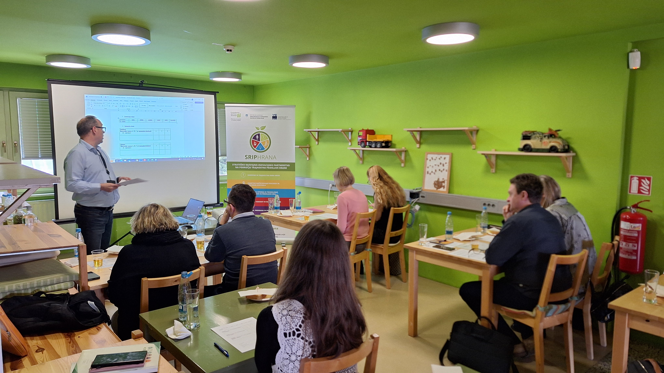
AKTIVNOSTI IN DOSEŽKI SRIP HRANA – senzorika
Nacionalno stičišče za senzorične raziskave živil
ustanovljeno junija 2022 kot osrednja točka povezovanja
strokovnjakov iz podjetij ali partnerskih inštitucij SRIP HRANA,
ki se ukvarjajo s senzorično znanostjo na nacionalnem nivoju
vključenost v European Sensory Science Society
Študijski obisk IHPS

Slide 14

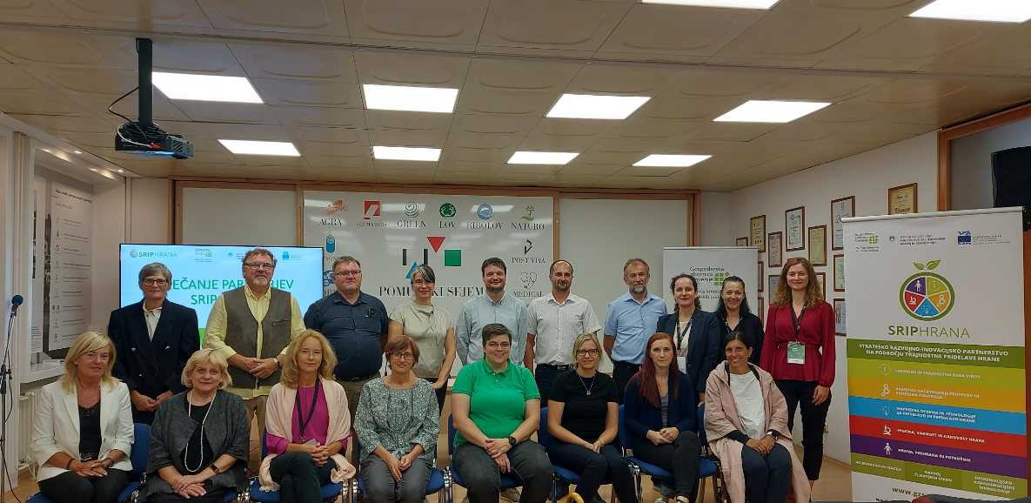
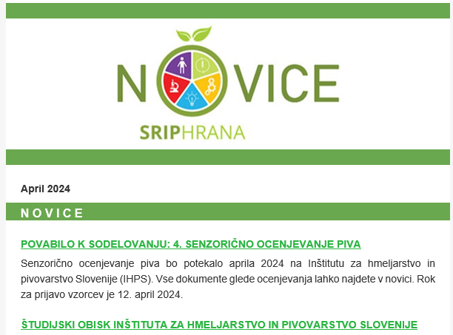
AKTIVNOSTI IN DOSEŽKI SRIP HRANA – obveščanje, promocija
https://www.gzs.si/srip-hrana/

Slide 15
DODATNA VKLJUČENOST PODJETIJ V DELOVANJE SRIP HRANA
Raziskava aktivnosti in potreb članov SRIP HRANA na področju raziskav, razvoja in inovacij
(pomembno pri pripravi akcijskega načrta ter oblikovanju javnih razpisov)
Delovne skupine
v sodelovanju s člani SRIP HRANA
Promocija dosežkov članov SRIP HRANA
spletna stran, novičnik, sejem AGRA, strokovni dogodki
Olajšan dostop do:
strokovnjakov iz raziskovalnih institucij
nacionalnih in mednarodnih konzorcijev
Večja možnost udeležbe v konkretnih projektih za sofinanciranje raziskav, razvoja in inovacij

Slide 16



HVALA ZA POZORNOST
AKTIVNO SODELOVANJE PODJETIJ JE KLJUČNO ZA PREDNOSTI ČLANSTVA V SRIP HRANA
srip.hrana@gzs.si; barbara.rupnik@gzs.si
https://www.gzs.si/srip-hrana/

